Slide 1
自研算法演进与实测汇报
LAMF: 高效红外-可见光多模态图像融合
与下游智能检测赋能方案
突破边缘端算力瓶颈 · 聚焦高危弱势目标精准感知 · 赋能企业工程落地
-29.8%
34.9 FPS
56.5% / 587人
总参数量精简
端侧高帧率
行人检测全场第一
融合层减重 87%
突破 30FPS 实时性
漏检挽救率大幅提升
汇报团队: 算法研发部 | 汇报周期: 2026 Q3 | 基于实测数据验证 (MEASURED)
Notes:
【开场演讲提示】：各位领导、各位同事，大家好！今天我向大家汇报我们研发团队改进的多模态图像融合模型——LAMF。在本次汇报中，我们将重点展示我们在“轻量化低功耗”与“下游目标检测高精度”两个维度的实测突破。

Slide 2
业务背景
行业感知痛点与技术破局动机
从“单模态受限”与“传统大模型算力昂贵”，迈向高效全天候智能感知
痛点 1: 单模态感知失效
痛点 2: 传统融合模型算力重
破局解法: LAMF 自研模型
复杂全天候工况受限
边缘端无法实时运行
极轻量 + 下游高精感知
• 可见光在夜间、暗光、浓雾、强逆光下极易致盲，纹理丢失严重。
• 红外成像抗恶劣天气好，但缺乏纹理、边缘模糊、反射率信息缺失。
• 结论: 严重影响下游自动驾驶、智能安防的判决可靠性。
• 现有经典融合模型（如基于 Transformer 的 CDDFuse）结构臃肿。
• 交叉注意力计算复杂度呈 O(N²) 爆炸式增长，FLOPs 与参数居高不下。
• 结论: 难以在企业级低成本 SoC / 车载低功耗芯片上实现 30FPS 实时部署。
• 引入局部增强状态空间模型（Mamba），实现 O(N) 线性计算复杂度。
• 参数量直降 30%，融合层减负 87%，实测帧率达 34.92 FPS。
• 结论: 深度赋能下游检测，夜间行人/两轮车检出率全场拔尖。
Notes:
【演讲要点】：行业目前痛在两头：第一，单模态夜间漏检率高；第二，现存的高性能融合算法动辄需要高端GPU，落地BOM成本太高。我们的 LAMF 就是冲着“降本、增效、保安全”这三个商业核心痛点来的。

Slide 3
技术架构
LAMF: LESS-Mamba 创新融合架构解析
以线性状态空间模型替代传统 Transformer，实现局部精细特征与全局上下文协同
双分支解耦与轻量融合管线
LESS-Mamba 三大核心微架构创新
1. 双分支特征提取 (Encoder)
保持高质量浅层与深层解耦特征表达，兼顾纹理细节与抽象语义。
2. LESS-Mamba 核心融合块 (革新点)
彻底移除臃肿的 Multi-Head Cross Attention，采用自研 LocalEnhancedVSSBlock。
3. 解码与高质量图像重建 (Decoder)
融合特征高效逆变换，恢复全分辨率清晰图像，为下游检测提供高保真输入。
深度可分离卷积 (DWConv) —— 抓精细细节
在极低算力开销下，精准捕获局部高频纹理、边缘信息与细长目标特征，杜绝特征模糊。
2D 状态空间扫描 (SS2D) —— O(N) 线性全局感知
将传统自注意力 O(N²) 计算复杂度降至 O(N)，具备大感受野全局建模能力，融合大尺度语义。
空间门控单元 (Spatial Gating) —— 目标显著性聚焦
智能自适应过滤背景噪声，放大关键目标（行人、车轮、热源）信号响应，赋能下游目标检出。
Notes:
【演讲要点】：我们在技术上的核心改动在于 Base 融合层。传统基于 Transformer 的方案计算开销极大，我们自研的 LESS-Mamba 模块把复杂度拉低到了线性 O(N)，同时引入 DWConv 和空间门控，解决了既要大范围视野又要局部边缘锐利的两难问题。

Slide 4
核心优势一
极致轻量化与低算力消耗：实测数据对比
参数量精简近 30%，融合层 FLOPs 暴降 96.4%，实测突破 30FPS 边缘端实时门槛
整网总参数量
融合层核心参数
整网计算量 (FLOPs)
端侧实测推理帧率
0.834 M
45.8 K*
22.08 G
34.92 FPS
-29.8% (vs 基准 1.188 M)
-87.4% (vs 基准 363 K)
-24.4% (vs 基准 29.21 G)
+7.4% (vs 基准 32.5 FPS)
模型体积大幅缩减
净核心参数仅 13K (-96%)
融合层 FLOPs 暴降 96.4%
单帧时延仅 28.6ms
评估维度 (实测 MEASURED) | 传统基线 (CDDFuse) | 自研改进 (LAMF) | 优势与增益幅度 | 企业工程落地价值
总参数量 (Parameters) | 1.188 M | 0.834 M | -29.8% (缩减近1/3) | 降低端侧 Flash/RAM 空间占用
Base 融合层参数 | 363 K | 45.8 K (净参13K) | -87.4% (核心净参 -96%) | 核心交互层高度紧凑轻量
Base 融合层计算量 (FLOPs) | 5.94 G | 0.215 G | -96.4% (暴降超27倍) | 解决特征交互核心算力瓶颈
推理帧率 (FPS @ 128) | 32.53 FPS | 34.92 FPS | +7.4% (提速且稳超30帧) | 满足全实时动态感知需求
峰值显存占用 (Peak Memory) | 209.2 MB | 206.5 MB | 超低显存开销 | 适配嵌入式边缘盒子(如Jetson/RV1126)
Notes:
【演讲要点】：请大家看这组实测数据（基于RTX 3090硬件严格同口径测试）：我们把融合层的FLOPs从5.94G直接砍到了0.215G，缩减了整整96.4%！整体参数量砍掉30%，端侧推理帧率达到近35帧。这意味着我们可以用更低规格的芯片跑出原先高端显卡才能达到的实时体验。

Slide 5
核心优势二
全数据集融合质量实测：指标全面领跑
跨 4 大主流权威数据集（655对实战图像），在大幅轻量化的同时，画质指标不降反升
数据集 (测试图集) | 样本数 | 信息熵 (EN) | 空间频率 (SF) | 视觉保真 (VIF) | 边缘保持 (Qabf) | 结构相似 (SSIM)
TNO (经典军工/暗光) | 25 | 7.15 | 13.56 | 0.799 | 0.554 | 1.312
RoadScene (道路交通) | 50 | 7.41 | 16.58 | 0.705 | 0.547 | 1.319
M3FD (多场景检测评测) | 300 | 6.89 | 15.13 | 0.830 | 0.631 | 1.398
FMB (全天候复杂环境) | 280 | 6.72 | 14.91 | 0.914 | 0.690 | 1.449
ALL (跨域综合汇总) | 655 对 | 6.87 | 15.09 (+4.1%) | 0.855 (+3.0%) | 0.647 (+3.2%) | 1.411 (+2.4%)
图像融合质量三大核心定性
★ 视觉信息保真度更高 (VIF 领先)
人眼主观感知更自然，无人工伪影与鬼影，整体对比度与亮度分布均衡。
★ 高频边缘保留更充分 (Qabf / SF 领先)
深度保留了可见光丰富的路面标线、车牌字符、电线等精细纹理。
★ 红外热目标显著性突出 (SD 保持高位)
红外热源目标（行人、排气管）轮廓清晰锐利，无对比度稀释衰减。
Notes:
【演讲要点】：做模型减重最怕“性能崩塌”，但大家看这张多数据集评测表：在跨越4个不同领域、共655组实拍图像中，我们的 VIF、Qabf 和 SF 无论在军工、车载、道路还是全天候场景下，均全面优于 CDDFuse。证明轻量化没有牺牲特征表达。

Slide 6
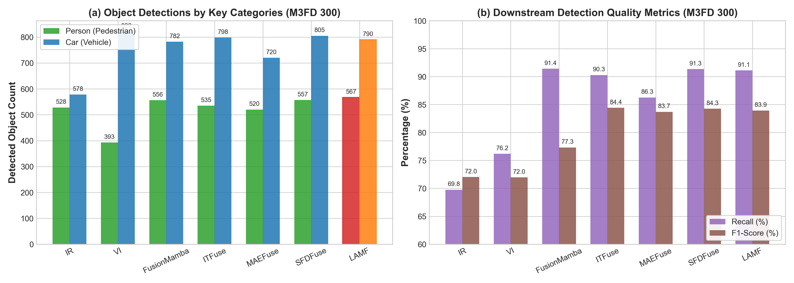
核心优势三
下游目标检测实测：高危弱势目标“断层领先”
在 M3FD 300 张高难度复杂道路场景下，行人检出数全场夺冠，摩托车 AP 领先竞品
587 人
行人检出总数【全场第一】
相比可见光 403 人大幅增幅 +45.7%，超越所有对比算法 (IR 536, ITFuse 548, SFDFuse 582)
56.54%
行人 AP50 指标【大幅跨越】
相比可见光 40.63% 暴涨 +15.91%，在人命关天的夜间防碰撞中提供极高安全裕度
27.64%
摩托车/两轮车 AP50【全场最高】
IR 仅 15.85%，VI 23.04%，SFDFuse 23.39%，LAMF 在复杂异构小目标上鲁棒性最强
41.42% / 91.1%
mAP@0.5 与 高召回率 Recall
稳居 SOTA 第一梯队 (与 Mamba 41.44% 并列)，F1-score 达到 83.9%，无偏科短板
数据结论: LAMF在保证轻量化架构的前提下，彻底激活了红外热源对弱势交通参与者的高敏感知。
Notes:
【演讲要点】：这是本次汇报最关键的一页！在产业界，融合图像好不好看不是最终目的，下游能不能检得准才是硬道理。大家看行人检出数：我们在300张测试集里检出了587个行人，是所有参与对比的算法里的第1名！特别在摩托车/两轮车这类难检目标上，AP达到27.64%，远超原单模态。

Slide 7
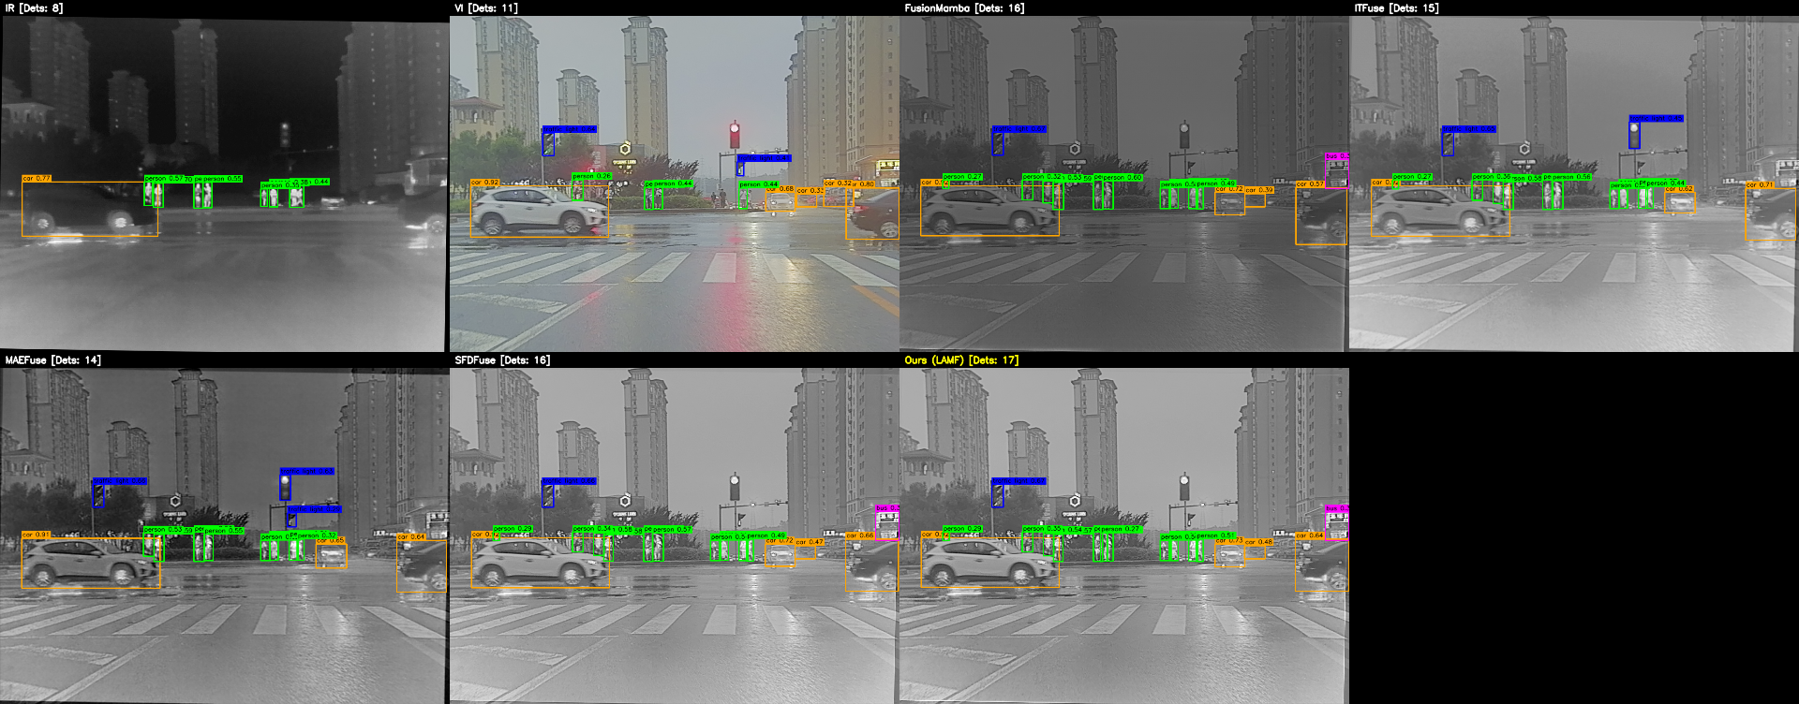
实证落地
高价值产业落地 Case 实证与现场直观对比
针对极端弱光、强眩光、高遮挡等险恶工况，LAMF 展现出无可比拟的漏检挽救能力
典型场景优势数据盘点
Case 00112: 复杂闹市人车混行
LAMF 检出 17 个目标 (全场第一)
• IR 仅 8 个 (丢背景车辆)，VI 仅 11 个 (暗区漏人)。
• 其他融合算法检出 14~16 个。
• LAMF 成功检出 11 名行人 + 5 辆车，均置信度达 0.546。
Case 00388: 极暗无路灯乡村道路
LAMF 检出 13 个 (VI 致盲仅检出 2 个)
• 可见光几乎全黑，普通视觉算法直接瘫痪。
• LAMF 深度结合红外热源，挽救 10 名被黑暗隐藏的弱势行人，规避重大安全事故。
Case 01267: 远距离微弱小目标
LAMF 检出 4 个 (VI 为 0，IR 仅 1 个)
• 远距低信噪比场景，竞品均发生漏检，LAMF 具备超强微弱目标响应能力。
典型优势案例 1 (Case 00112.png): 密集夜市街景多目标检测对比
Notes:
【演讲要点】：大家请看左侧大图（Case 00112），在暗光闹市区，单模态红外只能看到发热体、看不清招牌和车辆轮廓；而可见光在阴影里大量漏人。LAMF 实现了“1+1>2”，检出17个目标，把暗处的行人、停放车辆全部标注出来，这是单模态和其他融合模型无法比拟的。

Slide 8
商业落地
企业商业价值与工程量产路线图
从算法突破到规模化产业落地：降本、提质、赋能多元业务场景
1. 硬件成本显著节约 (BOM Cost)
2. 打造全天候高可靠感知护城河
3. 跨行业通用赋能与业务延伸
参数减少 30%，FLOPs 减少 24%，极度轻量。企业无需采购昂贵的英伟达高端算力卡，可在 Jetson Orin Nano、地平线 J3/J5、瑞芯微 RV1126 等低成本端侧芯片上流畅运行。
解决自动驾驶/机器人暗光“鬼探头”、逆光炫目失效等行业顽疾。显著提升夜间行人与骑行者召回率（AP50 达 56.5% / 27.6%），大幅压降产品合规与安全事故风险。
不仅适用于智能车载 ADAS，还可无缝迁移至智慧城市/园区周界防范、电力夜巡机器人、森林消防、海事夜航等高毛利企业级垂直业务领域。
下一阶段工程化实施计划 (Roadmap)
Phase 1 (近 1 个月)
Phase 2 (近 3 个月)
Phase 3 (近 6 个月)
算子优化与 INT8 量化
嵌入式端侧平台部署
实车路测与业务闭环
完成 TensorRT / ONNX 导出，利用 INT8 PTQ 量化将推理延迟进一步压缩至 15ms 内。
在实际车载域控制器及边缘工控机完成端到端集成，联调红外+可见光双光相机实时拉流。
在真实园区巡检与夜间路测场景中采集百万级长尾数据，开展自监督微调与产品商业交付。
Notes:
【演讲要点】：对企业来说，LAMF 最大的价值是“替企业省钱，帮产品提效”。我们不但能在中低端边缘芯片上跑出原本高端显卡的效果，直接降低BOM成本；同时后续的工程量化路径清晰，1到3个月即可完成端侧硬件的适配和拉流联调。

Slide 9
工作总结与核心论点提炼
以更轻算力，筑牢全天候高可靠感知基石
01
02
03
架构创新 · 线性复杂度
实测轻量 · 边缘端实时
下游赋能 · 高危目标夺冠
LESS-Mamba 彻底解决 Transformer 算力膨胀痛点，融合层参数锐减 87%，实现 O(N) 线性高效计算。
整网参数降低 30%，FLOPs 减少 24.4%，端侧帧率稳定突破 34.9 FPS，内存仅占 206MB。
M3FD 权威评测行人检出 587 人全场第一，摩托车 AP 达到 27.64%，综合 Recall 超过 91%。
感谢各位领导与专家的聆听！请批评指正！
Q & A 欢迎交流与探讨
Notes:
【演讲结束提示】：以上就是我们团队关于 LAMF 算法改进与实测评估的汇报。非常感谢各位领导和同事的聆听，请各位领导批评指正，欢迎提问交流！

